Slide 1
Regard sur le XIXe siècle
Christelle LAURE
Florian BOULOT
Anne LORQUET

Slide 2
Disciplines concernées
FRANCAIS
HISTOIRE
ALLEMAND

Slide 3
Objectifs
-Connaître deux mouvements majeurs du XIXe siècle en France et un
peintre majeur du romantisme allemand, présentés autour du fil
conducteur du regard et en dégager les principales caractéristiques.
-Porter un regard aguerri sur les œuvres artistiques du XIXe siècle.
-Apprendre à regarder, à lire différents supports.
-Mettre en lien des supports écrits avec des supports iconographiques.
-S’interroger sur une peinture et savoir mettre en relief sa composition
par le biais de la description et de la scénarisation.

Slide 4
ETAPE 1
En Français
Le Réalisme

Slide 5
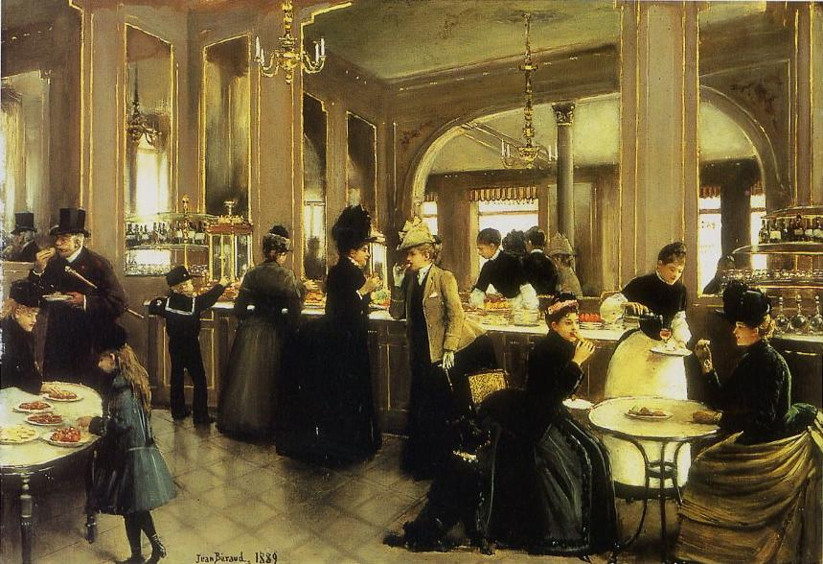
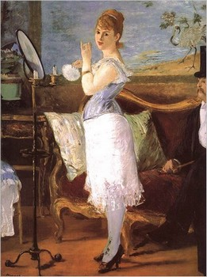
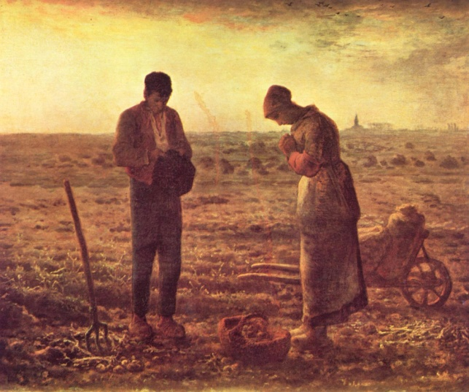
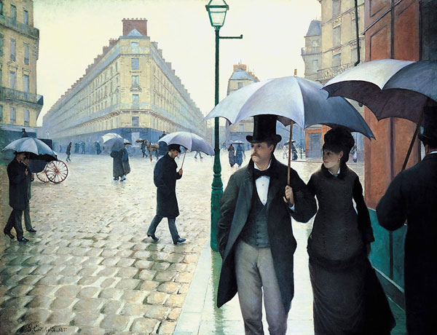
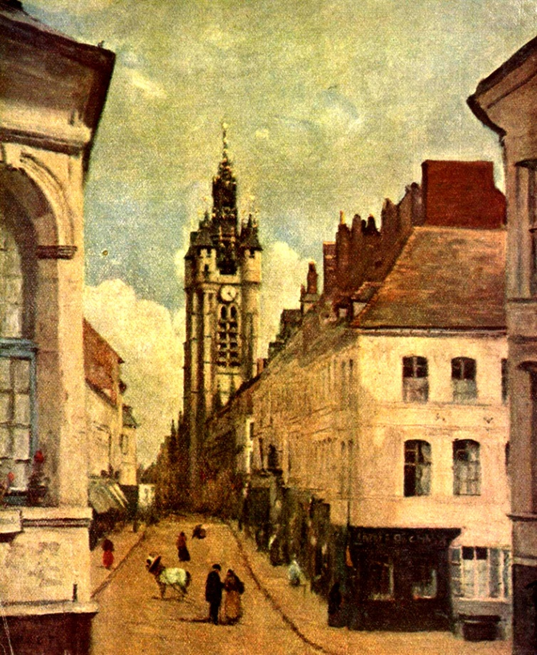

Slide 6
SUPPORTS
Supports littéraires :
Incipit d’ « Yvette » de Guy de Maupassant, Contes et nouvelles, édition
complète Omnibus, 2008 (p297) et Prologue au catalogue de la grande
exposition de Courbet en marge de l’Exposition Universelle de 1855
Supports iconographiques :
Le boulevard des Capucines et le théâtre du Vaudeville, Jean Béraud,
1889, Gustave Caillebotte, Rue de Paris par temps de pluie, 1875, Jean
Béraud, La Pâtisserie Cloppe, 1889, Edouard Manet, Nana, 1877, Jean
Baptiste Corot, Le Beffroi de Douai, 1871, Jean-François Millet,
L’Angelus, 1858

Slide 7
Objectifs
Faire comprendre aux élèves comment procède le regard réaliste en littérature puis en peinture

Slide 8
ETAPE 2
En Histoire
Le Réalisme

Slide 9
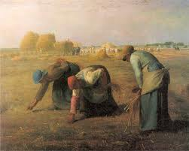
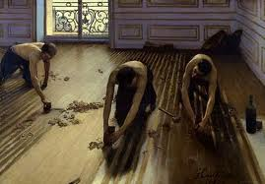
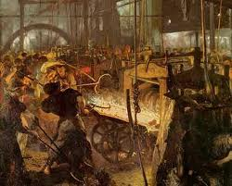

Slide 10
SUPPORTS
Supports iconographiques :
Les repasseuses, Degas 1884, musée d’Orsay, Paris
Les glaneuses, Millet, 1857, musée d’Orsay, Paris
Les raboteurs de parquet , Caillebotte, 1875, musée d’Orsay, Paris
Le laminoir en fer, Menzel, 1872-1875, musées de Berlin, Allemagne

Slide 11
Objectifs
Comprendre le regard des artistes sur les bouleversements économiques et sociaux de leur temps et leur rôle de témoin d’une réalité de leur époque
Mettre en évidence la condition ouvrière, paysanne et les modes de vie.

Slide 12
ETAPE 3
En Français
Le Romantisme

Slide 13
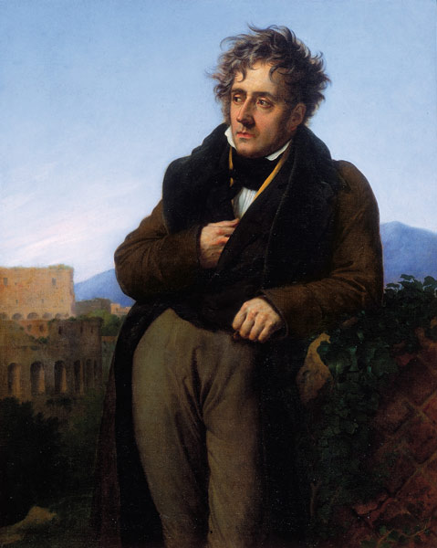

Slide 14
SUPPORTS
Support littéraire :
extrait d’Itinéraire de Paris à Jérusalem, François-René de Chateaubriand, folio classique, 2005
Supports iconographiques :
Ruines romaines avec le Colisée, Hubert Robert, 1798 (peinture à l’huile
sur toile), musée du Louvre,
Portrait de Chateaubriand, Girodet, 1809

Slide 15
Objectifs
Aborder le romantisme sous l’angle de la poétique des ruines pour faire comprendre aux élèves comment procède le regard romantique en littérature puis en peinture

Slide 16
ETAPE 4
En Allemand
Le Romantisme

Slide 18
SUPPORTS
Support audio :
CD de Welten Seconde (niveau A2)
Support iconographique :
Caspar David Friedrich, Kreidefelsen auf Rügen, 1818, Winterthur, Museum Oskar Reinhart am Stadtgarten

Slide 19
Objectifs
S’interroger sur une peinture et savoir mettre en relief sa composition par le biais de la description et de la scénarisation

